Slide 1

HTML5
Mobile Web App浅谈
@三桥sankyu
http://weibotouch.sinaapp.com/

Slide 2
主要内容
1
移动Web的过去与现在
2
HTML5在Mobile Web的可行性
3
WeiboTouch（Mobile Web实践）
3
4
移动Web的未来

Slide 3
前端技术的发展过程
table
div+CSS
HTML5+CSS3
table布局页面
图片为主
JS代码满天飞
代码和样式分离
浏览器兼容问题
AJAX
语义文档
减少图片
更高效API

Slide 4
WAP时代
Symbian
WindowCE
WindowMobile
MTK
平台
WML
HTML
XHTML
语言
WAP浏览器
UC浏览器
Opera Mini
代表

Slide 5
移动Web时代
Android
iOS
BlackBerry
平台
HTML(5)
CSS(3)
JavaScript
语言
iOS Safari
Android Browser
BlackBerry Webkit
WebOS Palm
代表

Slide 6
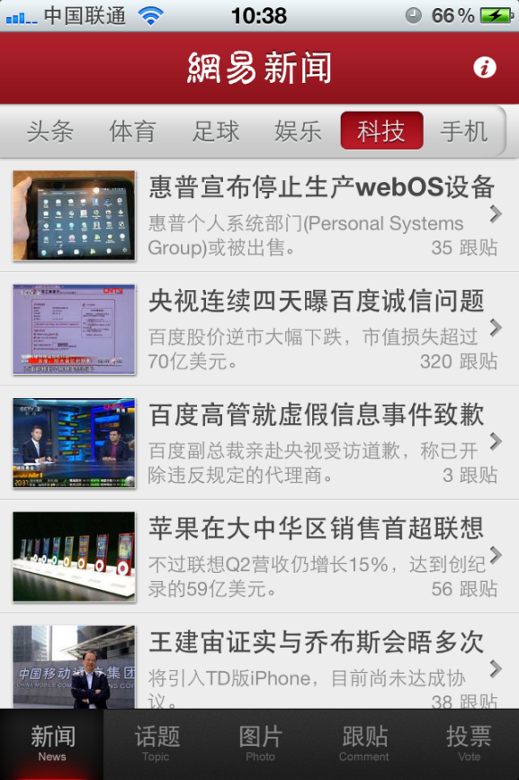
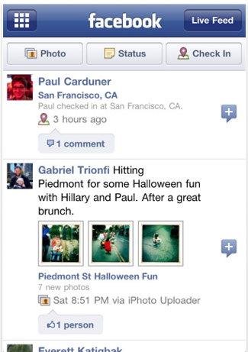
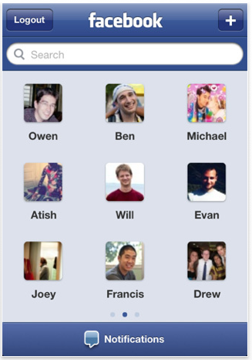
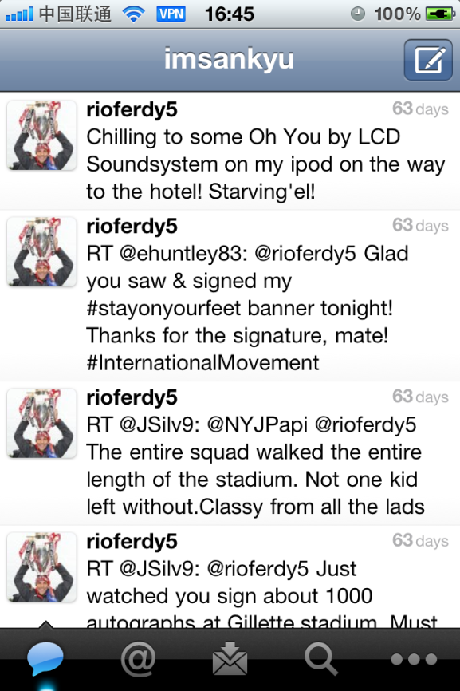
Mobile Native App UI

Slide 7
Native App优点
更加的用户体验和交互操作，针对不同平台提供不同体验；
不受网络速度的限制，节省带宽成本；
可访问本地硬件设备和资源；
盈利模式相对清晰。
Native App缺点
不同平台间的移植麻烦；
维护成本高、调试困难；
需要第三方审核。

Slide 8
Web App优点
开发效率高、成本低。
跨平台应用，UI统一
调试、发布方便；一次编写，云端运行
无需安装或更新成本
Web App缺点
运行状况受网络速度的限制
无法发挥出硬件设备和操作系统的优势

Slide 9
移动Web浏览器
Android Android Browser
iOS Mobile Safari
BlackBerry Webkit
Symbian S60 Web Browser for S60
这类的浏览器都含有以下特点：
屏幕大小
硬件设备
基于Webkit
iPhone屏幕大小320*480和480*320
触摸屏、缩放
单核、双核CPU
内存大
GPRS、EDGE、CDMA、3G
支持WiFi
对HTML5和CSS3支持良好
速度、高效稳定、兼容性

Slide 10
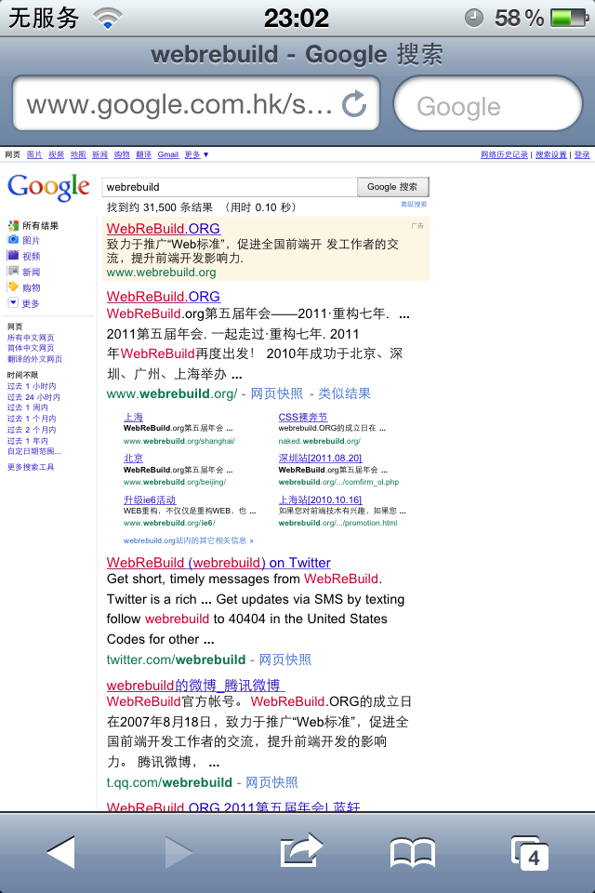
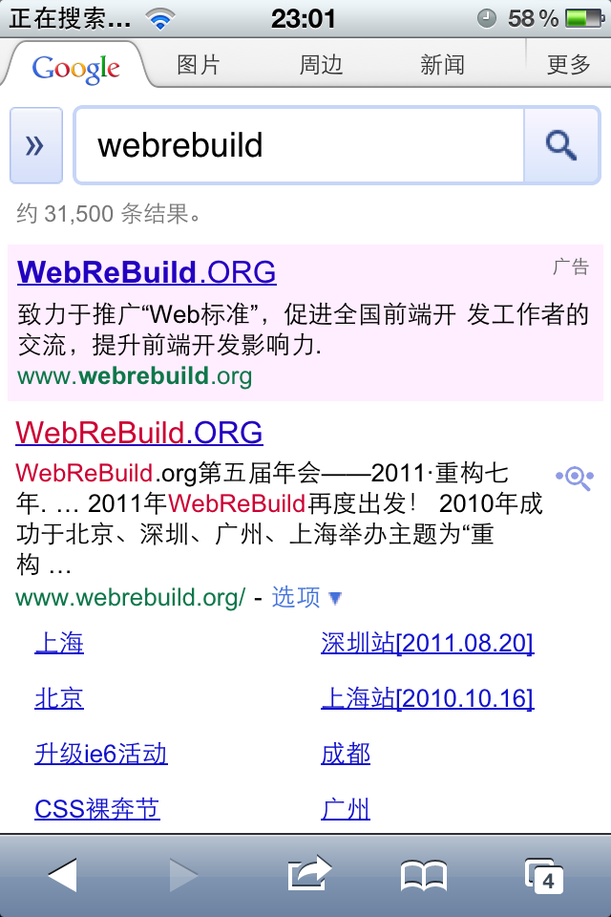
Google

Slide 11
设置viewport，适应移动设备的显示宽度
<meta name="viewport" content="user-scalable=no,width=device-width,initial-scale=1" />
user-scalable – 用户是否可以手动缩放； width – 定义viewport宽度(默认为980像素) ，例子中值为device-width是指设置为设备显示宽度； height – viewport的高度； initial-scale – 初始的缩放比例 (范围从 0 到10)； minimum-scale – 允许用户缩放到的最小比例； maximum-scale – 允许用户缩放到的最大比例；

Slide 12
隐藏safari导航栏以及工具栏
<meta name=”apple-mobile-web-app-capable” content=”yes” />
Web App启动画面
<link rel=”apple-touch-startup-image” href=”Startup.png” />
设置iPhone主屏幕Icon
<link rel="apple-touch-icon-precomposed" href="icon.png" />

Slide 13
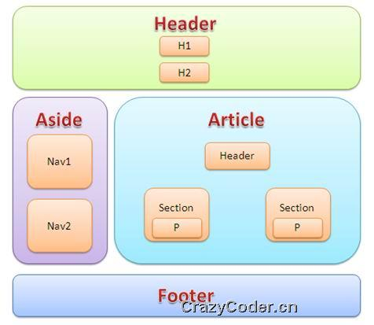
页面代码更生动
HTML5新元素标签
有含义的元素标签
更合理的页面代码
header、footer、article、section、aside……

Slide 14
移动Web页面布局原则
使用最少DOM元素实现更多的功能；
Native Mobile App UI
减少页面渲染的频率或次数
减少CSS动画功能

Slide 15
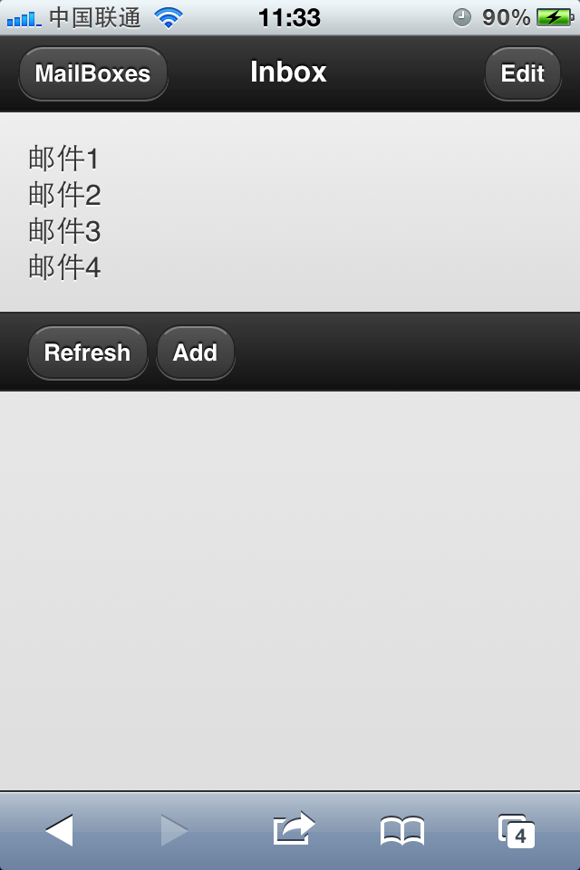
Web App UI 实践
<header data-role="header" data-position="inline">
<a>MailBoxes</a>
<h1>Inbox</h1>
<a>Edit</a>
</header>
<article data-role="content">
<article>邮件1</article>
<article>邮件2</article>
<article>邮件3</article>
<article>邮件4</article>
</article>
<footer data-role="footer" class="ui-bar">
<a>Refresh</a>
<a>Add</a>
</footer>

Slide 16
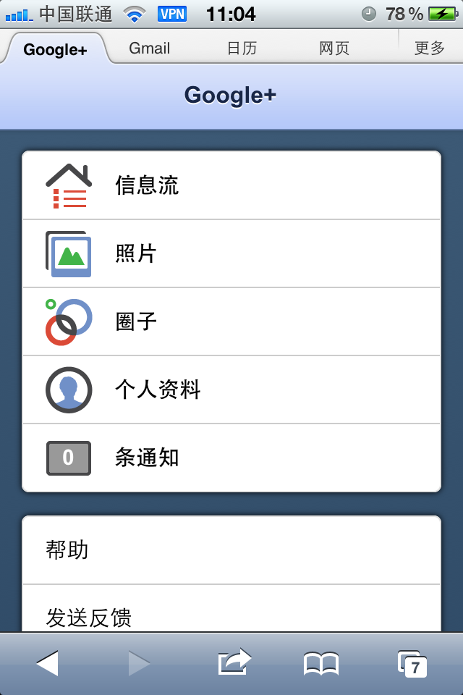
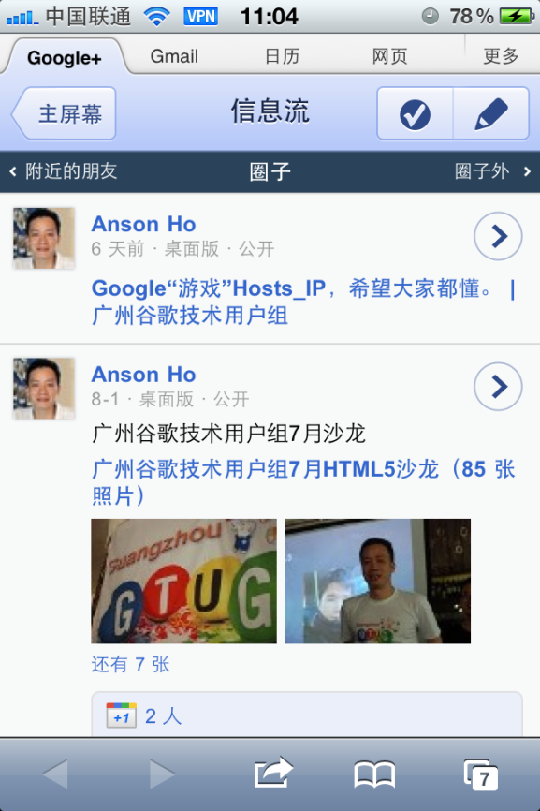
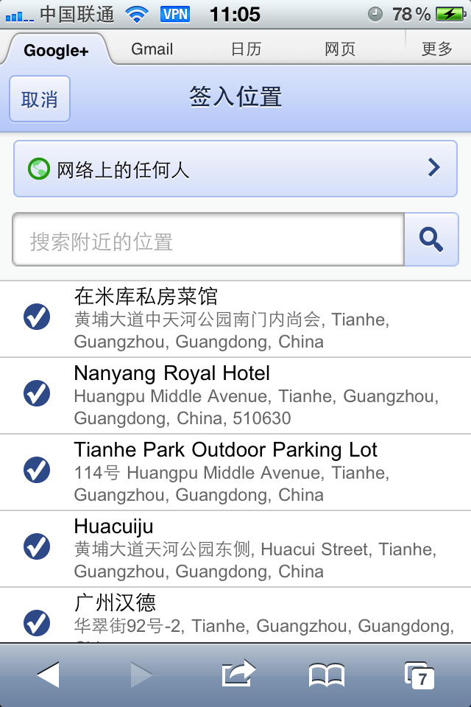
Google+ Web App

Slide 17



随时随地定位你的位置
GeoLocation API能够获取用户当前位置。
成熟的HTML5规范
支持大部分现代浏览器
多种数据源获取位置信息
适合在移动设备Web应用程序中使用

Slide 18



获取位置信息的数据源
定位准确
依赖无线网络的场地
定位差别大
网络速度慢
依赖于网络提供商的介入设备
定位精确
需要额外设备支持
定位时间长、耗电量大

Slide 19
GeoLocation API
单次定位请求当前地理位置：
<!DOCTYPE html>
<html>
<head>
<meta charset="utf-8">
<title>Geolocation API地理定位</title>
<script type="text/javascript">
navigator.geolocation.getCurrentPosition(function(pos){
console.log(pos);
});
</script>
</head>
<body>
</body>
</html>

Slide 20
重复请求当前地理位置：
<!DOCTYPE html>
<html>
<head>
<meta charset="utf-8">
<title>Geolocation API地理定位</title>
<script type="text/javascript">
navigator.geolocation.getCurrentPosition(function(pos){
console.log("当前地理位置的纬度："+pos.coords.latitude);
console.log("当前地理位置的经度："+pos.coords.longitude);
console.log("当前经纬度的精度："+pos.coords.accuracy);
});
var watchID = navigator.geolocation.watchPosition(function(pos){
console.log("当前位置变化的纬度："+pos.coords.latitude);
console.log("当前位置变化的经度："+pos.coords.longitude);
console.log("当前位置变化经纬度的精度："+pos.coords.accuracy);
navigator.geolocation.clearWatch(watchID);
},function(){
console.log("error");
})
</script>
</head>
<body>
</body>
</html>

Slide 21

CSS3虽然在现代浏览器中的支持程度各不相同。但在移动Web浏览器上，Android Broswer和iOS Safari基本上占据重要的位置，并且他们都将Webkit作为浏览器内核。
以下CSS3特性非常适合在这两个主流的移动Web浏览器中应用。
webkit特性
多图片背景
自定义渐变
背景
background
圆角
radius
border-radius
-webkit-border-radius
CSS3
文本字体的阴影：
text-shadow
合模型的阴影：
box-shadow
缩放、倾斜、移动
linear、ease
ease-in、ease-out
ease-in-out
变形和动画Transform
Animations
阴影
shadow

Slide 22



移动JS框架
and more

Slide 23
三大主流移动JS框架对比
跨平台，继承Ext风格
丰富的UI组件
酷似Native 原生App
JS类库庞大
渲染速度慢
UI定制复杂
基于jQuery
页面驱动
更像WebPage应用
采用Ajax
UI库少
跨平台，支持多达7种平台
支持HTML5部分特性

Slide 24
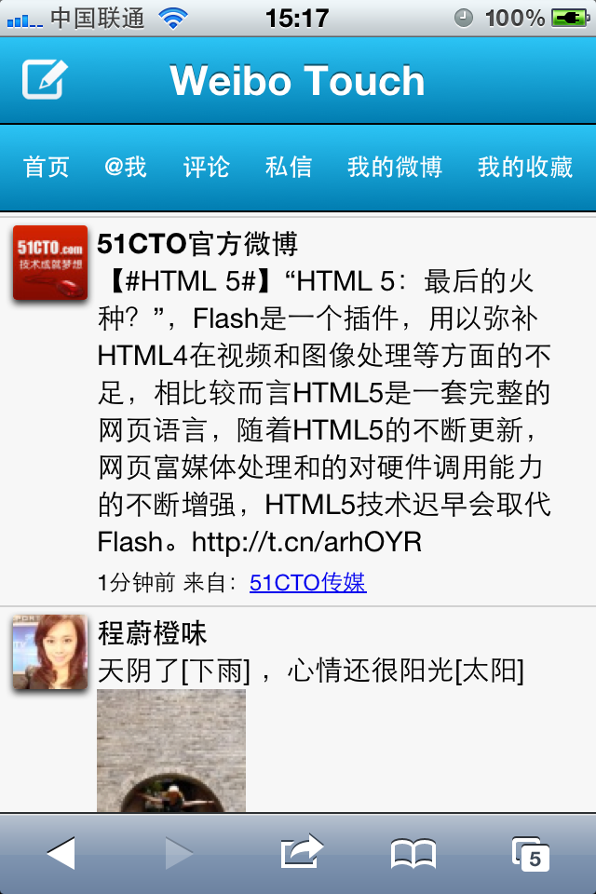
Weibo Touch
Sencha Touch
CSS3
支持Chrome、Safari
支持iPhone、Android

Slide 25
实现？
JavaScript框架结构：
JSSDK 2.0 + Sencha Touch
新浪微博接口API
http://open.weibo.com
Sina App Engine
http://sae.sina.com.cn

Slide 26


什么开发工具？

Slide 27
移动Web展望
移动Web App是HTML5和CSS3最好的实践平台
一种Web的延续，一种全新视觉设计
Native App + Web App模式结合
云端应用

Slide 28
谢谢
Q&A

